Slide 1
0. Organizace výuky
Bi7541 Analýza dat na PC
MNBS081c Biostatistika
Anketa
Harmonogram výuky
Požadavky k ukončení
Instalace software Statistica

Slide 2
Kontakt
Jiří Kalina
A29 místnost 415 (Recetox)
kalina@mail.muni.cz
Vytvořil Institut biostatistiky a analýz, Masarykova univerzita

Slide 3
Organizace výuky
20. 2. 2017 úvod do analýzy dat
27. 2. 2017 typy dat + příprava dat – MS Excel
6. 3. 2017 MS Excel, zpracování větších objemů dat, tipy, triky, ovládání
13. 3. 2017 makra Visual Basic v MS Excel
20. 3. 2017 práce se software Statistica, popisné statistiky
27. 3. 2017 rozdělení pravděpodobnosti + principy statistického testování
3. 4. 2017 parametrické testy shody
10. 4. 2017 neparametrické testy shody
17. 4. 2017 odpadá - Velikonoce
24. 4. 2017 analýza rozptylu,
1. 5. 2017 odpadá – Svátek práce
8. 5. 2017 odpadá – Den vítězství
15. 5. 2017 kontingenční tabulky, X2 test, korelace, regrese
22. 5. 2017 zkušební písemka, konzultace
23. 5. 2017 písemka – náhradní úterní termín! Po dohodě možná změnit.

Slide 4
Podmínky pro splnění zkoušky
2 hodiny přednášky a cvičení týdně.
Účast je nepovinná a nezapisuje se.
Podklady ke cvičením a studijní materiály budou postupně zveřejňovány v ISu + pracovní sešity a řešení.
Podmínkou je získat alespoň 60 % bodů ze zápočtové písemky na min. 100 minut (jedna možnost opravy).
Klasifikace zápočtu: A 92 %–100 %
B 84 %–91%
C 76 %–83 %
D 68 %–75 %
E 60 %–67 %
F 0 %–59 %

Slide 5
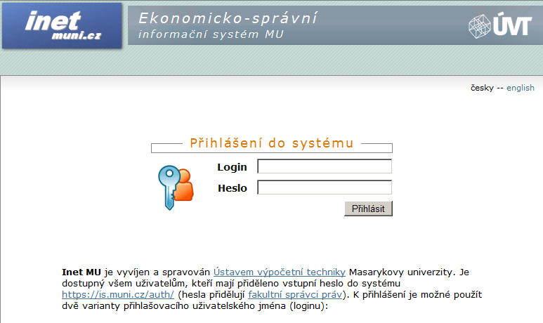
Inet MUNI – software Statistica
http://inet.muni.cz – přihlášení pomocí UČO a primárního hesla

Slide 6
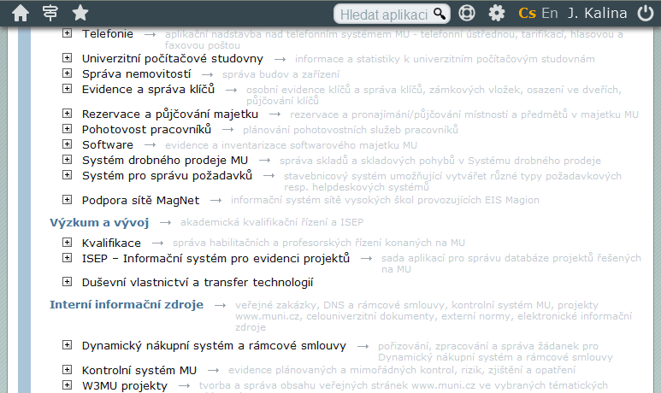
Inet MUNI – software Statistica
Na hlavní stránce odkaz Software

Slide 7
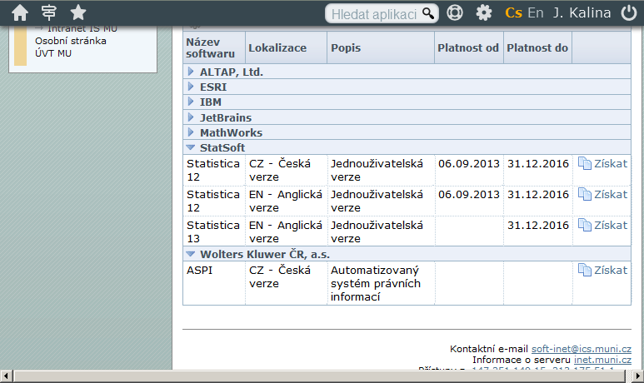
Inet MUNI – software Statistica
Po výběru verze dle libosti (doporučená 12 CZ): Získat

Slide 8
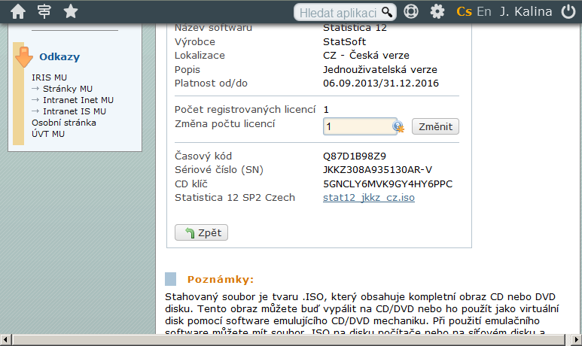
Inet MUNI – software Statistica
Kódy potřebné pro časově omezenou instalaci (rok 2017).

Slide 9
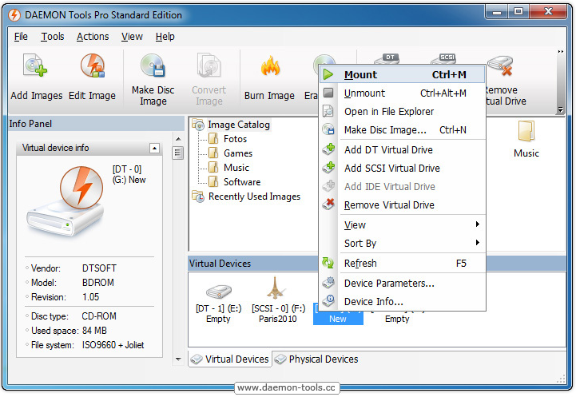
Daemon tools
Připojit diskovou jednotku (mount) pomocí Daemon tools.

